Slide 1
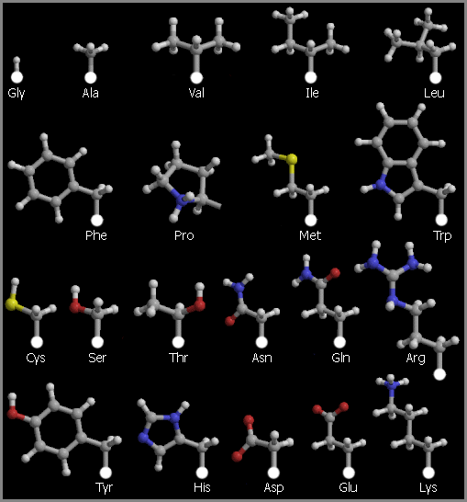
АМИНОКИСЛОТНЫЕ ОСТАТКИ
Белки состоят из 20 аминокислотных остатков, все эти остатки оптически активны и являются L-аминокислотами, поскольку вращают плоскость поляризованного света против часовой стрелки.
Что здесь верно, а что нет?

Slide 2
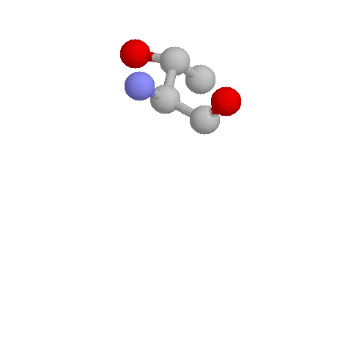
СТЕРЕОИЗОМЕРЫ АМИНОКИСЛОТ
CHO
COOH
C
C
CH₃
OH
CH₂OH
NH₂
H
H
L-глицеральдегид
L-аланин
N

Slide 3
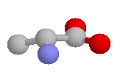
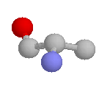
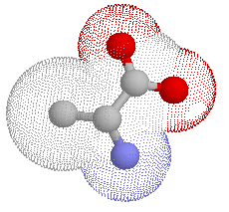
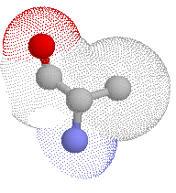
Правило CORN
R
C_{α}
CO
N
H
N
N
N
N

Slide 4
L или D ?
N

Slide 5
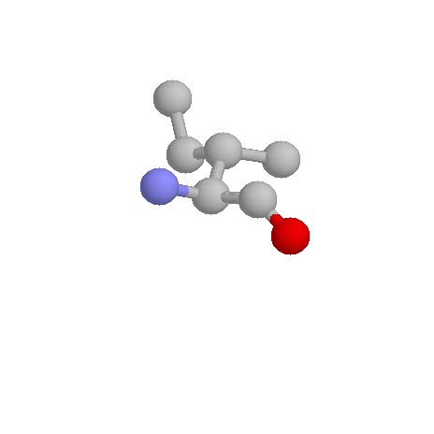
Диастереоизомеры
N
N
Thr
Ile

Slide 6
Аминокислоты с заряженными боковыми радикалами
Отрицательно заряженные остатки
Положительно заряженные остатки
O⁻
O
ε-аминогруппа.
рКа 10,5
O⁻
C
NH₂
Гуанидиновая группа.
рКа 13
O
C
CH₂
NH₃⁺
C
N⁺H₂
CH₂
CH₂
CH₂
NH
Имидазольное кольцо. рКа 6
NH
CH
Asp
pKa 3,65
Glu
pKA 4,32
CH₂
CH₂
HCC
N
CH₂
CH₂
C
CH₂
CH₂
CH₂
Lys
Arg
His

Slide 7
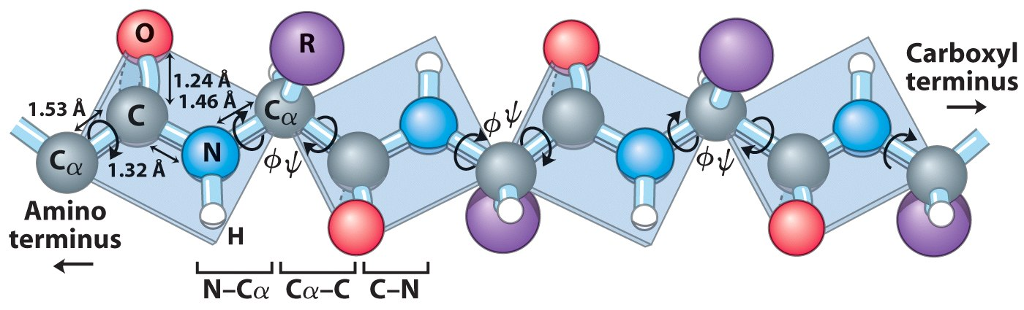
Пептидная связь
R
O
R
O
Поворот вокруг связи 20 ккал/моль
N
C_{α}
C’
N
C_{α}
C’
H
H
H
H
Транс-конформация энергетически выгоднее на 2,6 ккал/моль.
В белках пептидные связи практически всегда находятся в транс-формах.
Но есть одно исключение.
Цис-транс изомеры
O
C_{α}
O
H
C
N
C
N
C_{α}
H
C_{α}
C_{α}
Транс
Цис

Slide 8
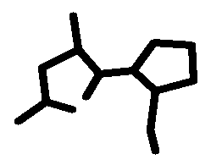
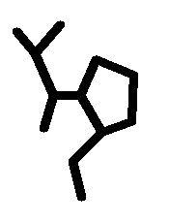
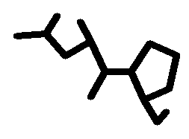
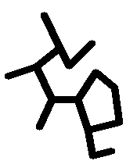
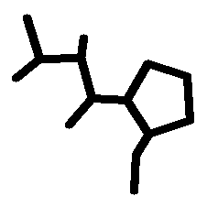
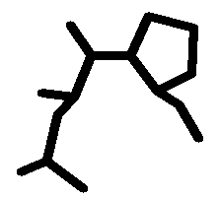
КОНФОРМАЦИЯ ОСТАТКА ПРОЛИНА В БЕЛКАХ.
O
C_{α}
C’
Энергетическое преимущество транс-формы связи
Хаа-Pro составляет 0.5 ккал/моль.
C
N
C_{β}H₂
C_{α}
C_{δ}H₂
C_{γ}H₂

Slide 9
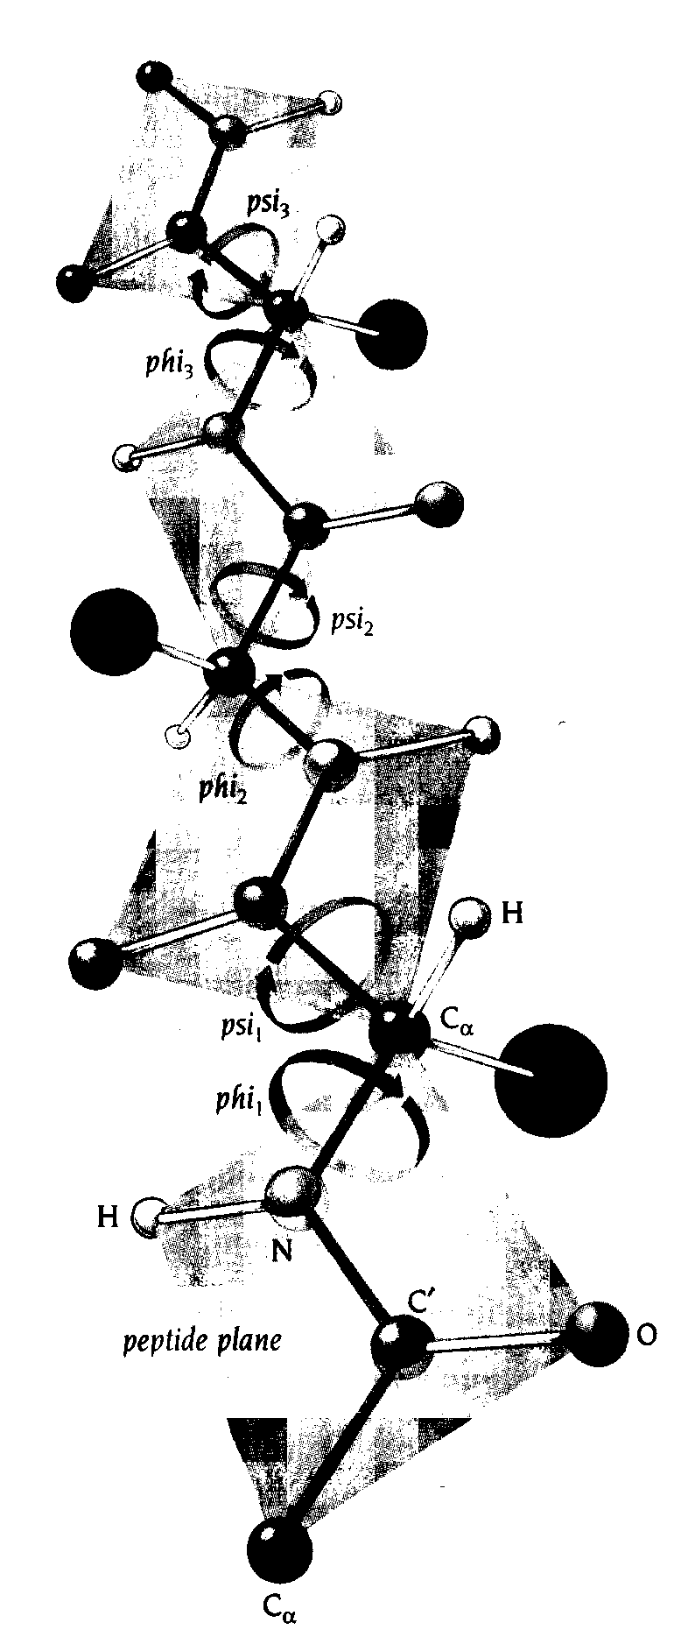
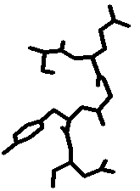
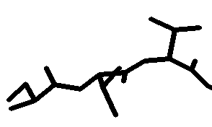
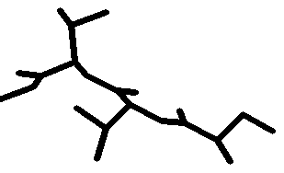
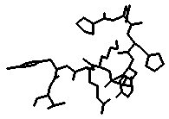
Направление пептидных цепей

Slide 10
Подвижность пептидной цепи.
Угол ϕ
C’
Отр.
C’
C_{α}
N
Угол ψ
N
Отр.
N
C’
C_{α}

Slide 11
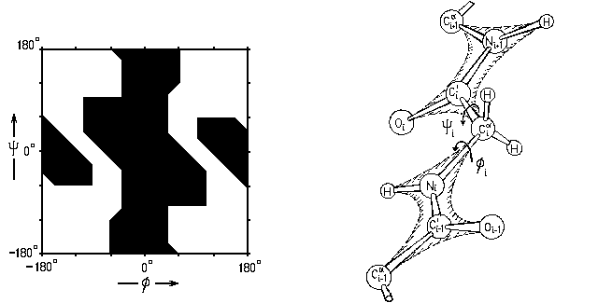
Gly
Ala
Cys

Slide 12
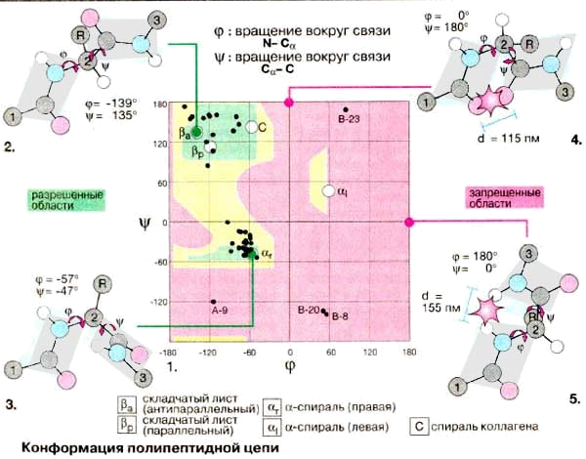

Slide 13
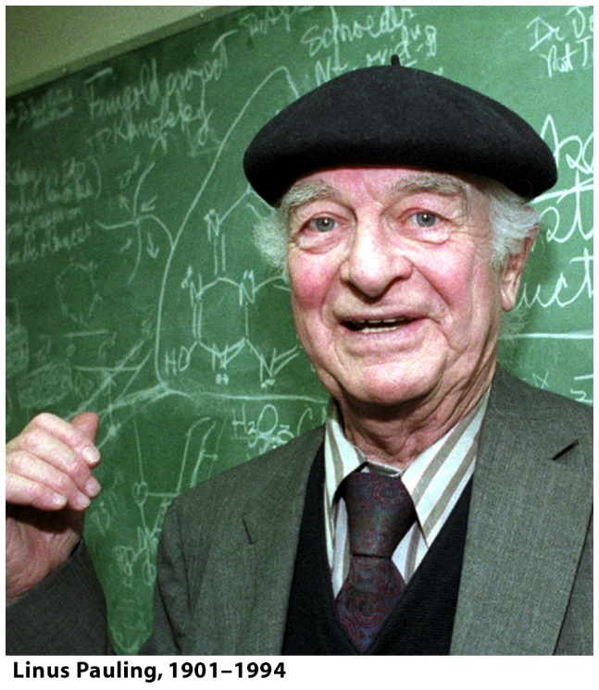
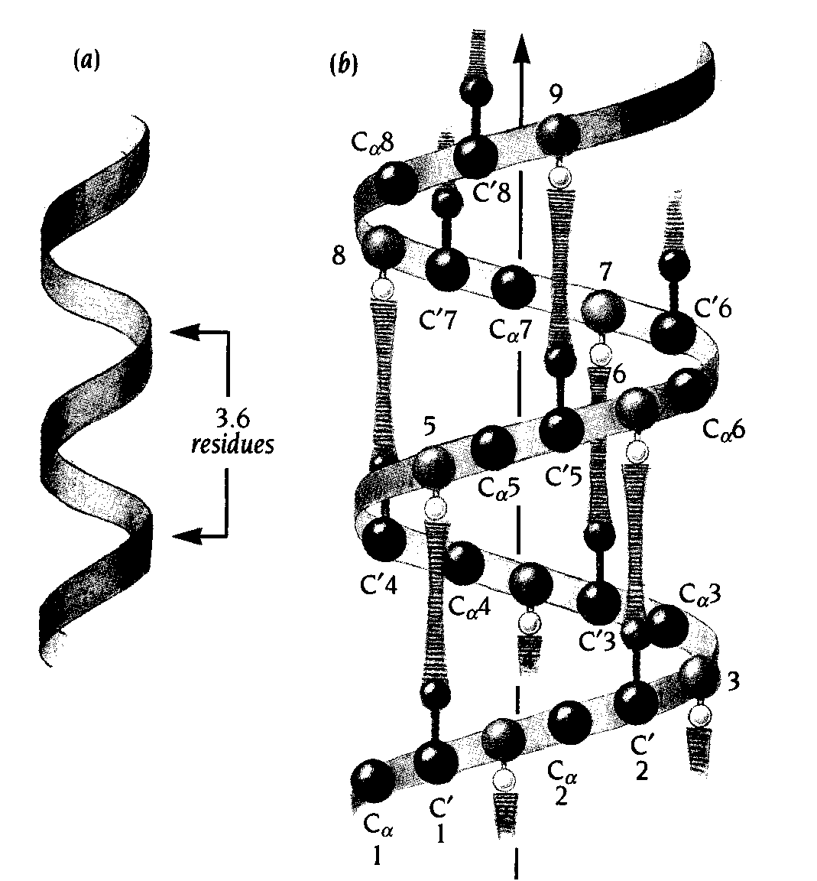
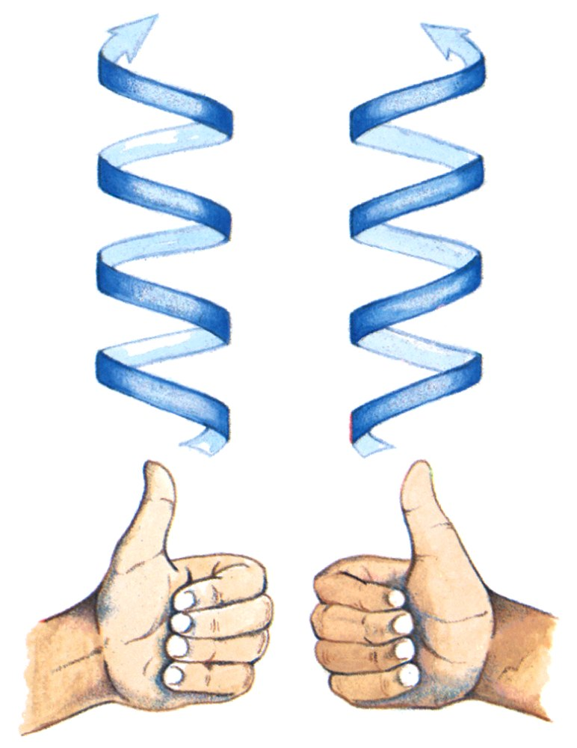
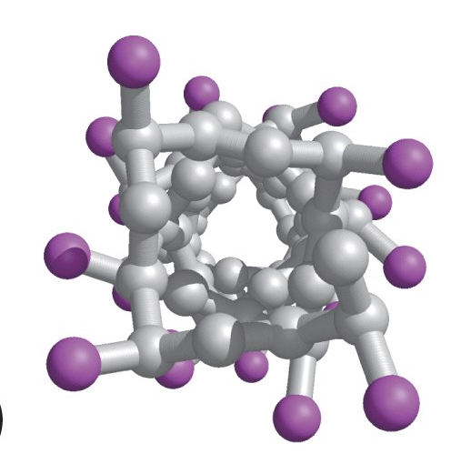
Альфа – спираль
(правая)
Радиус 2,3 А
Высота 5,4 А/виток
1,5 А/остаток
Поворот 100⁰/остаток

Slide 14
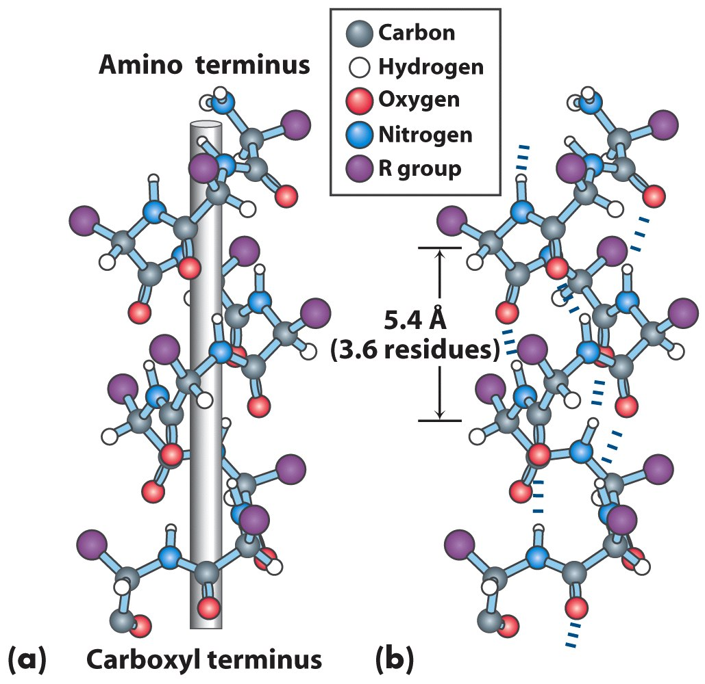
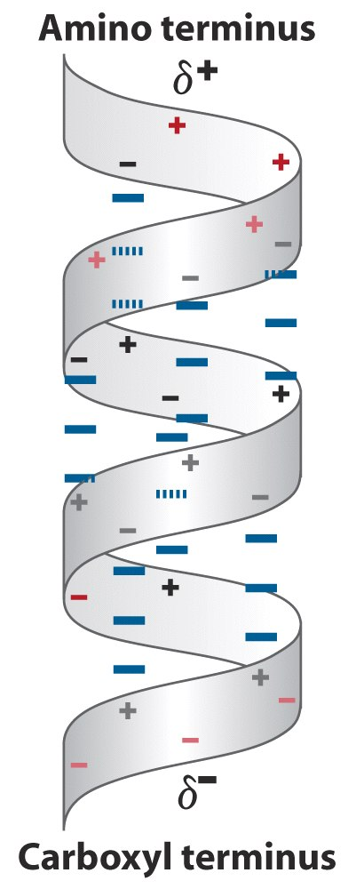

Slide 15
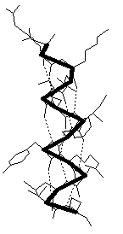
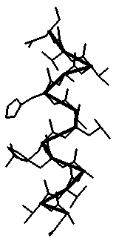

Slide 17
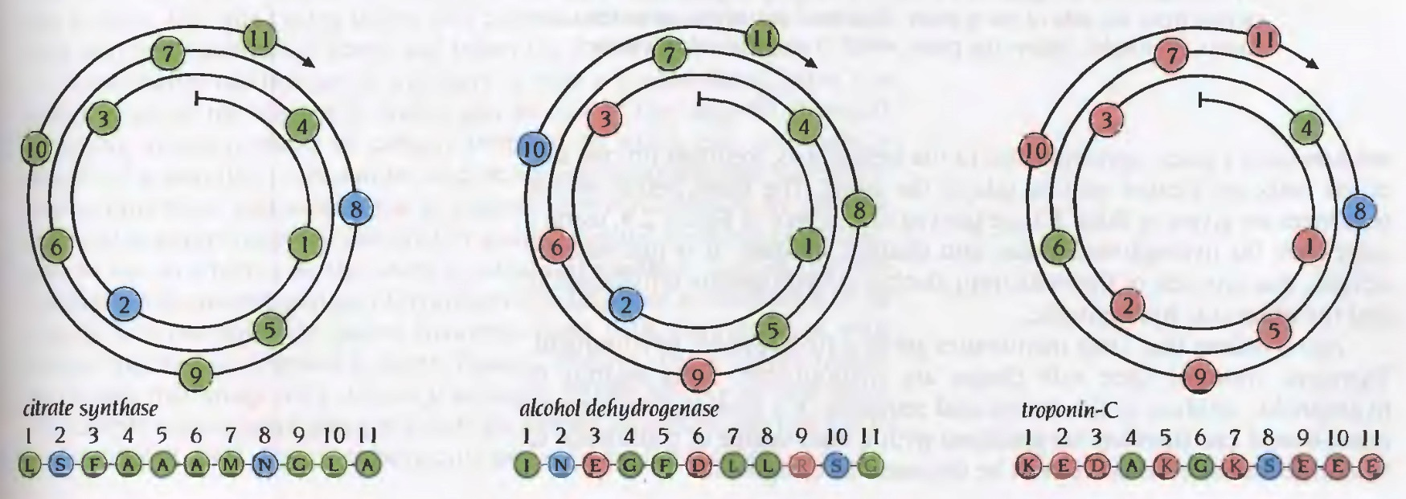
Гидрофобность/гидрофильность α-спирали
Зеленый – гидрофобные а/к
Голубой – полярные а/к (гидрофильные)
Красный – заряженные а/к (гидрофильные)

Slide 18
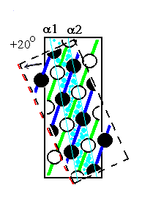
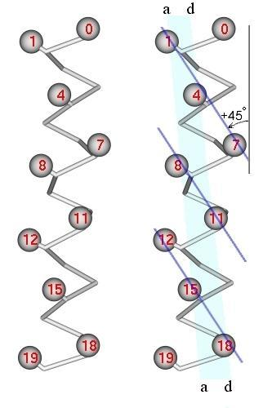
Взаимодействие альфа-спиралей
Взаимодействие «Хребты во впадинах

Slide 19
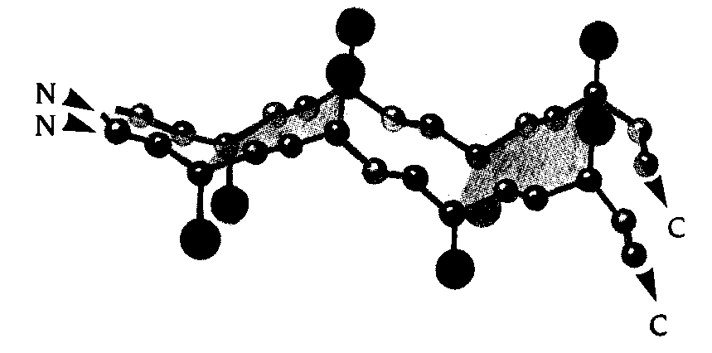
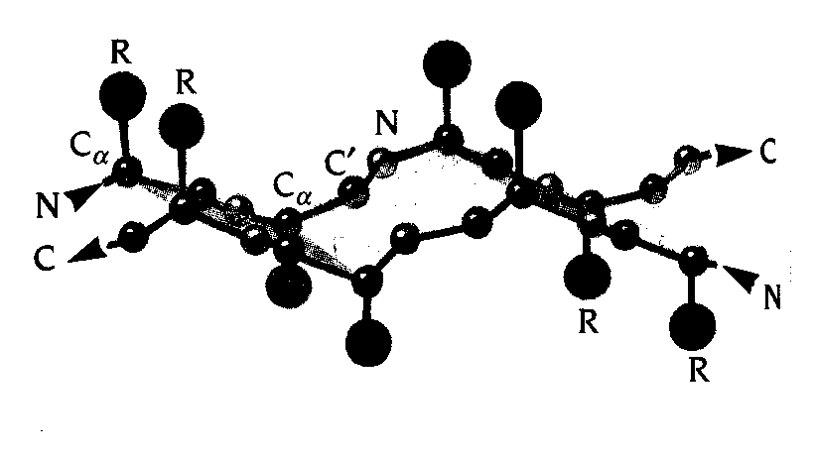
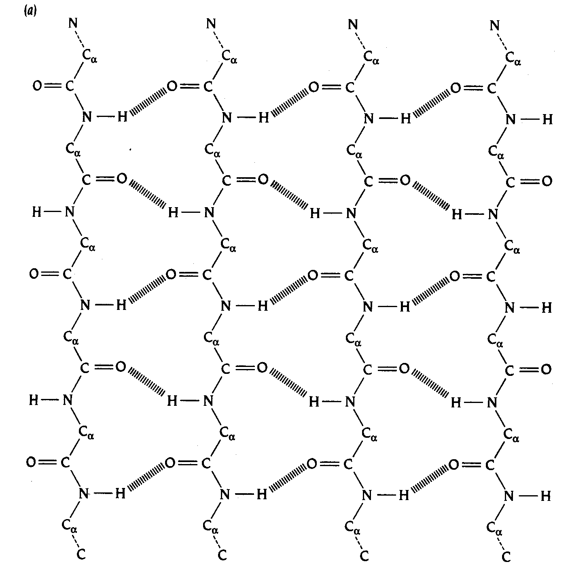
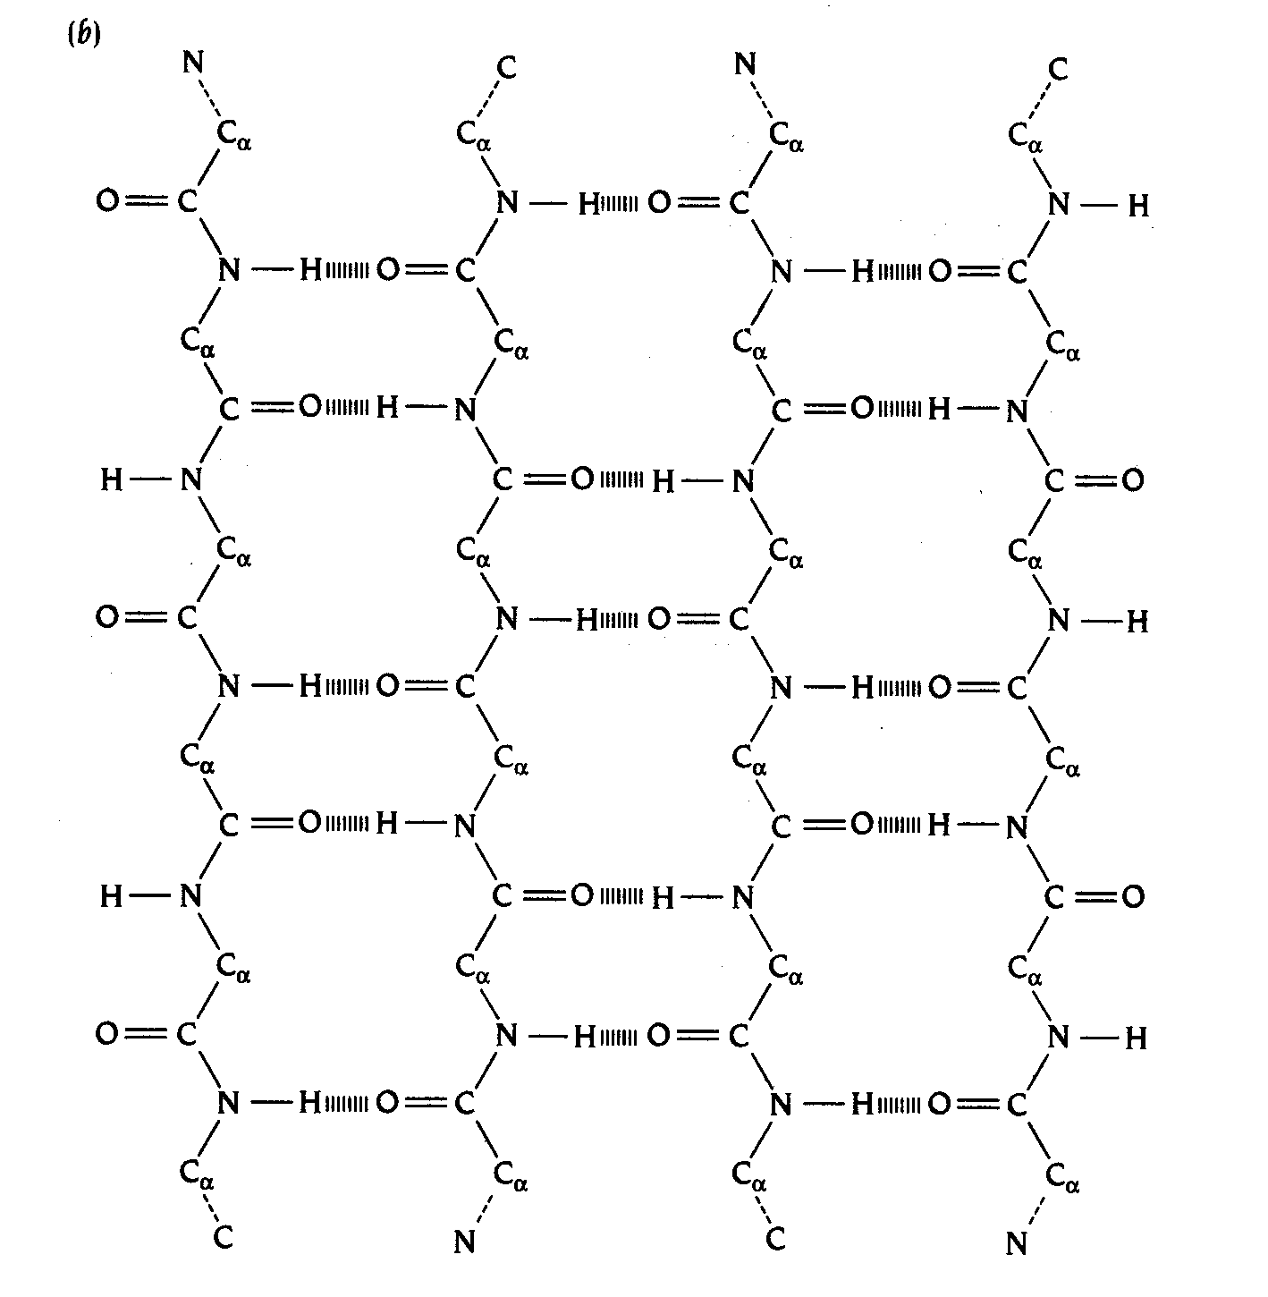
β-складчатая структура
параллельная
антипараллельная
12
10
14

Slide 20
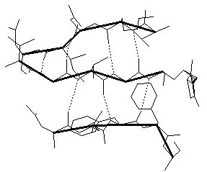

Slide 21
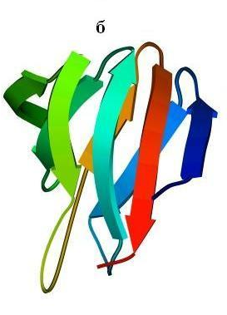
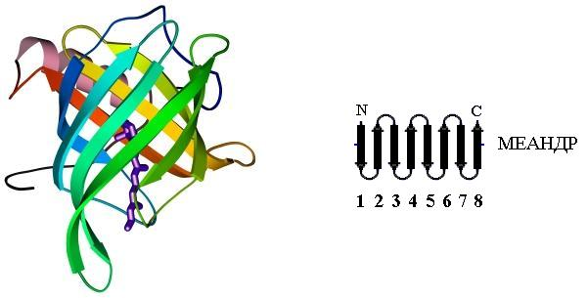
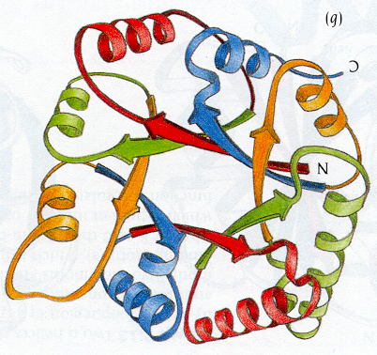
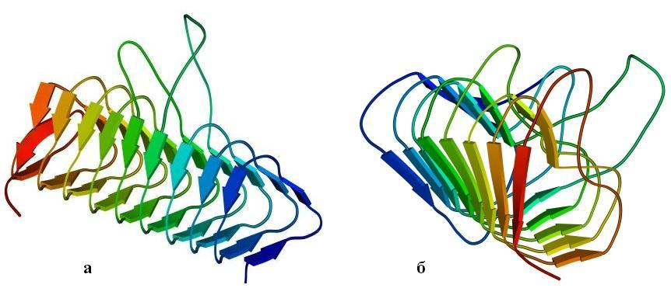

Slide 22
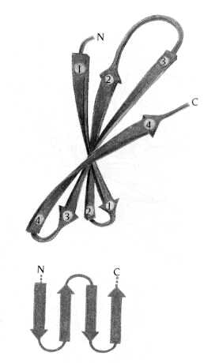
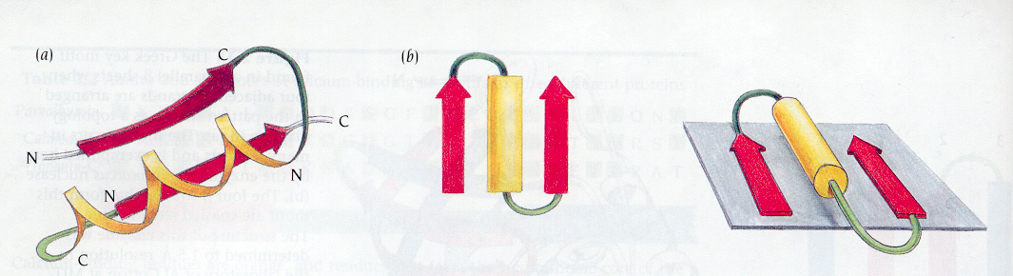
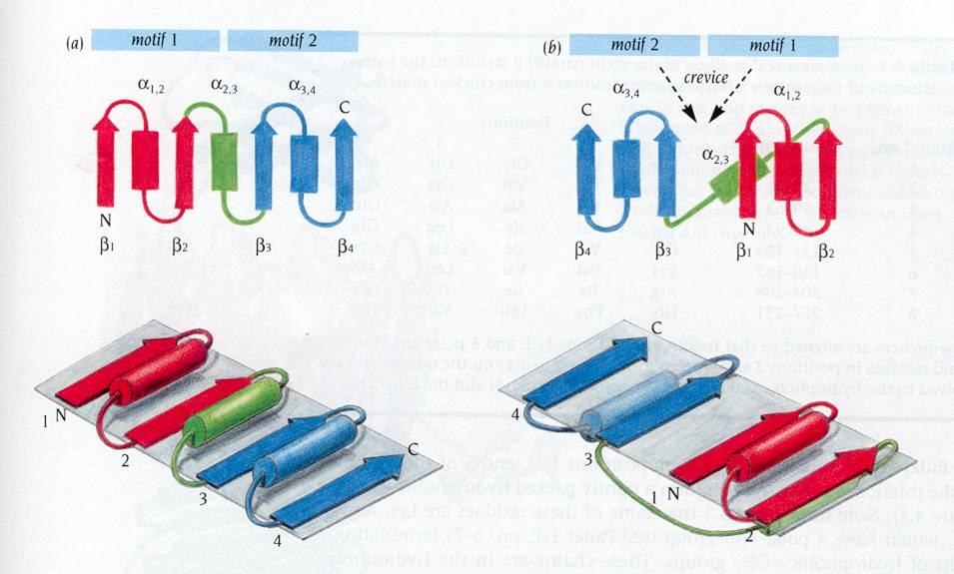
Топологические диаграммы

